Slide 1

非利士人拒絕大衛參戰
撒上29:1-11

Slide 2
引言
撒上27:12 亞吉信了大衛、心裡說、大衛使本族以色列人憎惡他．所以他必永遠作我的僕人了。
撒上28:1 那時非利士人聚集軍旅．要與以色列人打仗。亞吉對大衛說、你當知道、你和跟隨你的人、都要隨我出戰。28:2 大衛對亞吉說、僕人所能作的事、王必知道。亞吉對大衛說、這樣、我立你永遠作我的護衛長···28:4 非利士人聚集、來到書念安營．掃羅聚集以色列眾人、在基利波安營···28:7 掃羅吩咐臣僕說、當為我找一個交鬼的婦人、我好去問他．臣僕說、在隱多珥有一個交鬼的婦人。

Slide 3
出33:19 耶和華說、我要顯我一切的恩慈、在你面前經過、宣告我的名．我要恩待誰、就恩待誰．要憐憫誰、就憐憫誰。
儸9:14 這樣、我們可說甚麼呢．難道 神有甚麼不公平麼．斷乎沒有。9:15 因他對摩西說、『我要憐憫誰、就憐憫誰、要恩待誰、就恩待誰。』9:16 據此看來、這不在乎那定意的、也不在乎那奔跑的、只在乎發憐憫的 神。9:17 因為經上有話向法老說、『我將你興起來、特要在你身上彰顯我的權能、並要使我的名傳遍天下。』9:18 如此看來、 神要憐憫誰、就憐憫誰、要叫誰剛硬、就叫誰剛硬。
創50:20 從前你們的意思是要害我、但 神的意思原是好的、要保全許多人的性命、成就今日的光景．

Slide 4
大衛陷入了窘境（撒上29:1-2）
29:1 非利士人將他們的軍旅聚到亞弗．以色列人在耶斯列的泉旁安營。29:2 非利士人的首領、各率軍隊、或百、或千、挨次前進．大衛和跟隨他的人、同著亞吉、跟在後邊。
撒上13:13 撒母耳對掃羅說、你作了糊塗事了、沒有遵守耶和華你 神所吩咐你的命令、若遵守、耶和華必在以色列中堅立你的王位、直到永遠。13:14 現在你的王位必不長久．耶和華已經尋著一個合他心意的人、立他作百姓的君、因為你沒有遵守耶和華所吩咐你的···22:5 先知迦得對大衛說、你不要住在山寨．要往猶大地去···撒下2:11 大衛在希伯崙作猶大家的王、共七年零六個月。

Slide 5
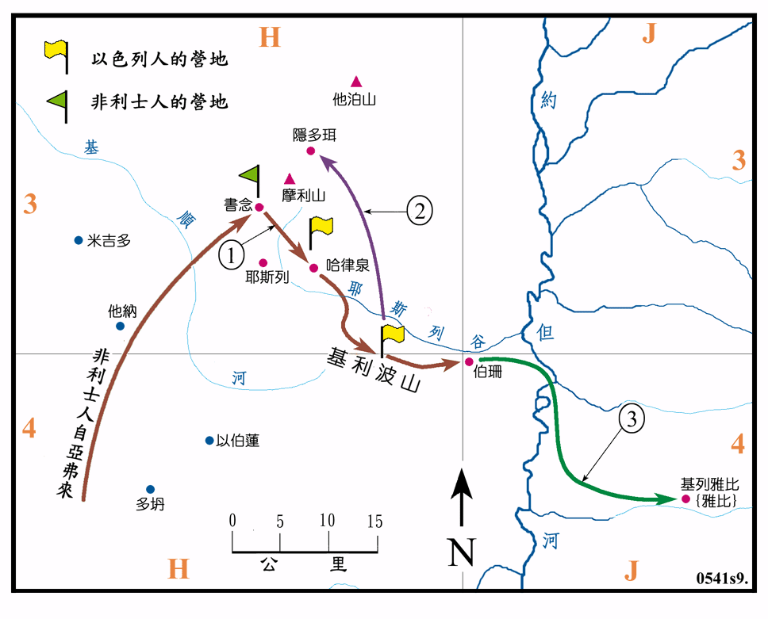
撒上12:16 現在你們要站住、看耶和華在你們眼前要行一件大事。12:17 這不是割麥子的時候麼．我求告耶和華、他必打雷降雨、使你們又知道又看出、你們求立王的事、是在耶和華面前犯大罪了。
64km

Slide 6
林前10:13 你們所遇見的試探、無非是人所能受的、 神是信實的、必不叫你們受試探過於所能受的．在受試探的時候、總要給你們開一條出路、叫你們能忍受得住。
箴16:9 人心籌算自己的道路．惟耶和華指引他的腳步···19:21 人心多有計謀．惟有耶和華的籌算、纔能立定。
賽46:9 你們要追念上古的事、因為我是 神、並無別神、我是 神、再沒有能比我的。46:10 我從起初指明末後的事、從古時言明未成的事、說、我的籌算必立定、凡我所喜悅的、我必成就。

Slide 7
非利士的眾首領拒絕大衛參戰（撒上29:3-5）
29:3 非利士人的首領說、這些希伯來人在這裡作甚麼呢。亞吉對他們說、這不是以色列王掃羅的臣子大衛麼．他在我這裡有些年日了．自從他投降我、直到今日、我未曾見他有過錯。29:4 非利士人的首領、向亞吉發怒、對他說、你要叫這人回你所安置他的地方、不可叫他同我們出戰、恐怕他在陣上反為我們的敵人．他用甚麼與他主人復和呢．豈不是用我們這些人的首級麼。29:5 從前以色列的婦女跳舞唱和、說、掃羅殺死千千、大衛殺死萬萬．所說的不是這個大衛麼。

Slide 8
撒上14:6 約拿單對拿兵器的少年人說、我們不如過到未受割禮人的防營那裡去．或者耶和華為我們施展能力、因為耶和華使人得勝、不在乎人多人少···14:13 約拿單就爬上去、拿兵器的人跟隨他．約拿單殺倒非利士人、拿兵器的人也隨著殺他們···14:20 掃羅和跟隨他的人都聚集、來到戰場、看見非利士人用刀互相擊殺、大大惶亂。14:21 從前由四方來跟隨非利士軍的希伯來人、現在也轉過來、幫助跟隨掃羅和約拿單的以色列人了。
撒上29:5 從前以色列的婦女跳舞唱和、說、掃羅殺死千千、大衛殺死萬萬．所說的不是這個大衛麼。

Slide 9
亞吉叫大衛回去（撒上29:6-11）
29:6 亞吉叫大衛來、對他說、我指著永生的耶和華起誓、你是正直人．你隨我在軍中出入、我看你甚好．自從你投奔我到如今、我未曾見你有甚麼過失．只是眾首領不喜悅你。29:7 現在你可以平平安安的回去、免得非利士人的首領不歡喜你。29:8 大衛對亞吉說、我作了甚麼呢．自從僕人到你面前、直到今日、你查出我有甚麼過錯、使我不去攻擊主我王的仇敵呢。29:9 亞吉說、我知道你在我眼前是好人、如同 神的使者一般．只是非利士人的首領說、這人不可同我們出戰。29:10 故此你和跟隨你的人、就是你本主的僕人、要明日早晨起來、等到天亮回去罷。29:11 於是大衛和跟隨他的人早晨起來、回往非利士地去。非利士人也上耶斯列去了。

Slide 10
儸8:28 我們曉得萬事都互相效力、叫愛 神的人得益處、就是按他旨意被召的人。
儸1:2 這福音是 神從前藉眾先知、在聖經上所應許的、1:3 論到他兒子我主耶穌基督．按肉體說、是從大衛後裔生的、1:4 按聖善的靈說、因從死裡復活、以大能顯明是 神的兒子。
詩篇19:12 誰能知道自己的錯失呢．願你赦免我隱而未現的過錯。19:13 求你攔阻僕人、不犯任意妄為的罪．不容這罪轄制我．我便完全、免犯大罪．

Slide 11
撒上29:3 非利士人的首領說、這些希伯來人在這裡作甚麼呢。亞吉對他們說、這不是以色列王掃羅的臣子大衛麼．他在我這裡有些年日了．自從他投降我、直到今日、我未曾見他有過錯。29:4 非利士人的首領、向亞吉發怒、對他說、你要叫這人回你所安置他的地方、不可叫他同我們出戰、恐怕他在陣上反為我們的敵人．他用甚麼與他主人復和呢．豈不是用我們這些人的首級麼。29:5 從前以色列的婦女跳舞唱和、說、掃羅殺死千千、大衛殺死萬萬．所說的不是這個大衛麼。
箴17:3 鼎為煉銀、爐為煉金．惟有耶和華熬煉人心。

